Slide 1
Ki őrzi meg a helyi webet?
Helyismereti vonatkozású internetes tartalmak archiválása webaratással
Moldován István – Drótos László
E-könyvtári Szolgáltatások Osztály
MKE Helyismereti Könyvtárosok Szervezete
XX. Országos Konferenciája
Győr, 2018. július 25-27.

Slide 2
Az 1. rész témái:
A digitális tartalom fontossága
A digitális tartalom veszélyeztetettsége
A digitális tartalom eltűnése
A könyvtárak gyűjtőköre
Digitalizálás kontra digitális tartalom
Digitális megőrzési programok
Lépések az OSZK-ban
A webarchiválás kezdetei Magyarországon

Slide 3
A digitális tartalom fontossága
UNESCO charta a digitális örökség védelméről –
2003. október 15.
  http://www.unesco.hu/archivum-2009-vegeig/kommunikacio-informacio/charta-digitalis-orokseg
  http://portal.unesco.org/en/ev.php-URL_ID=17721&URL_DO=DO_TOPIC&URL _SECTION=201.html
„- elismerve, hogy az információ és a kreatív kifejezésmód ilyen forrásait egyre nagyobb mértékben gyártják, terjesztik, kezelik és érik el digitális formában,
új örökséget teremtve ezzel - a digitális örökséget...”

Slide 4
A digitális tartalom veszélyeztetettsége
Az örökség elvesztése elleni védelem:
  3. Cikkely - Az eltűnés veszélye
„A világ digitális örökségét a végleges eltűnés veszélye fenyegeti. Ehhez hozzájárul az azt tartalmazó hardware és software gyors elavulása, bizonytalanság a forrásokkal, felelősségekkel, és a fenntartás és megőrzés módszereivel kapcsolatban, valamint a támogató jogi szabályozás hiánya.”

Slide 5
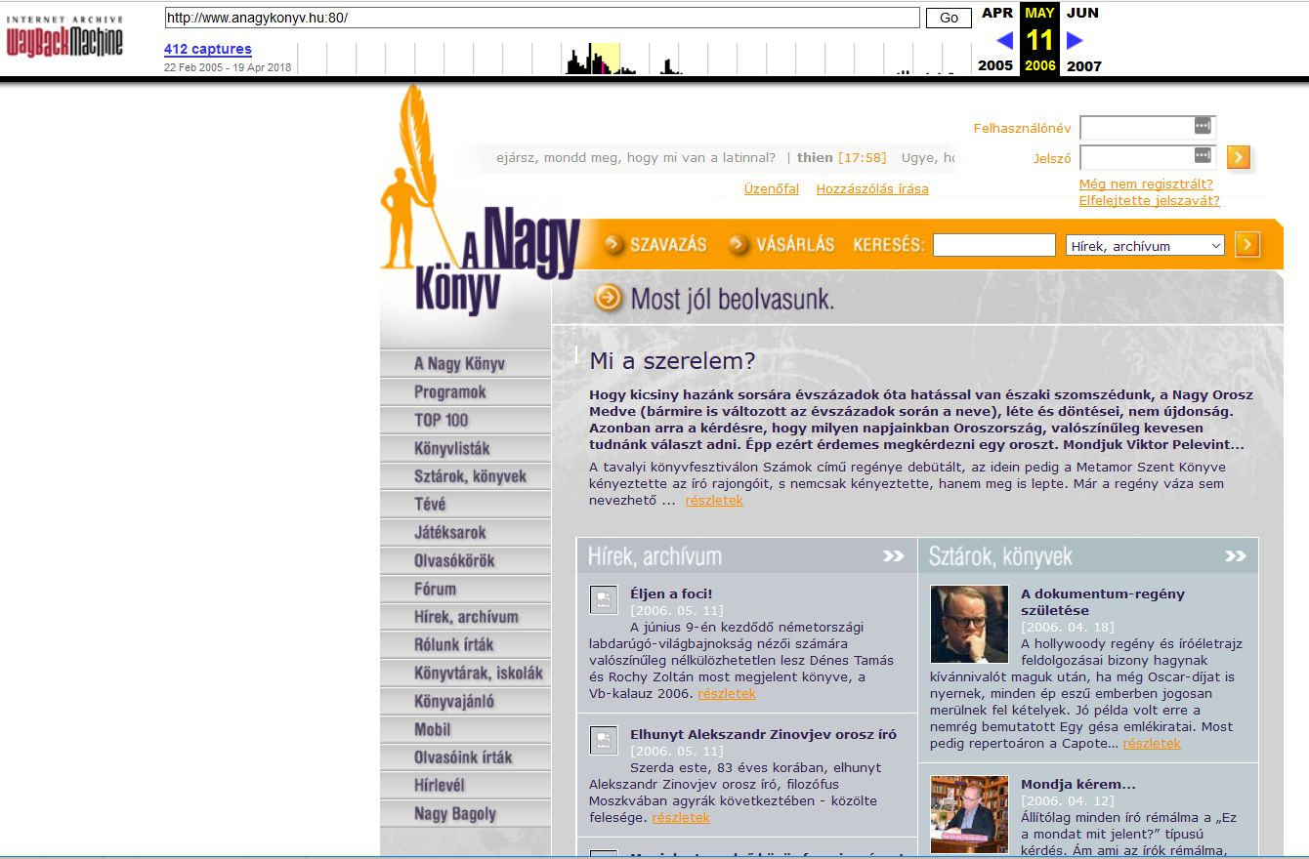
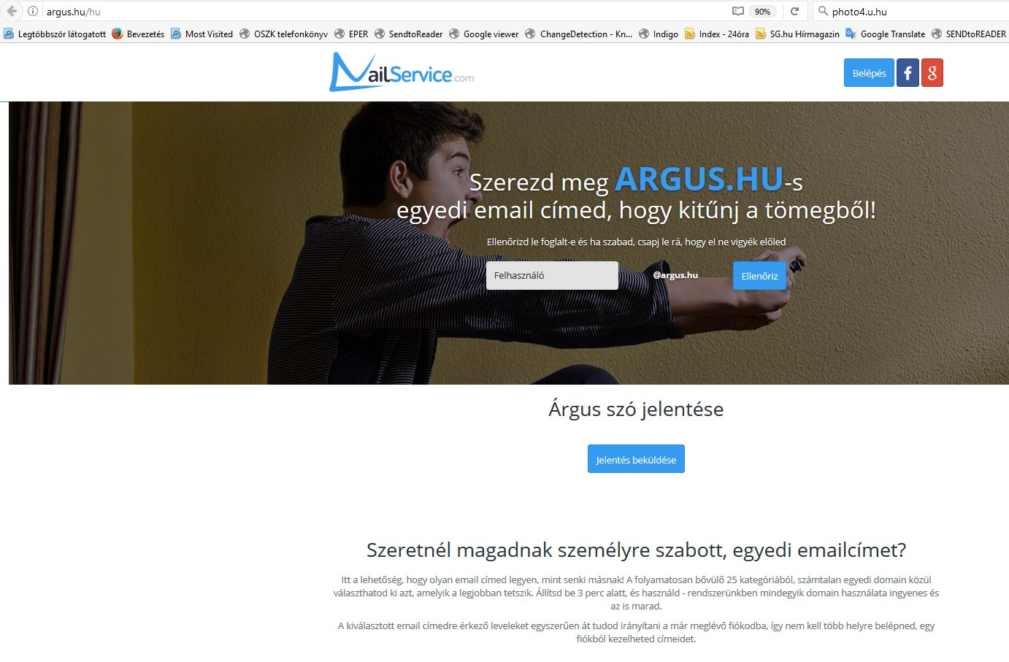
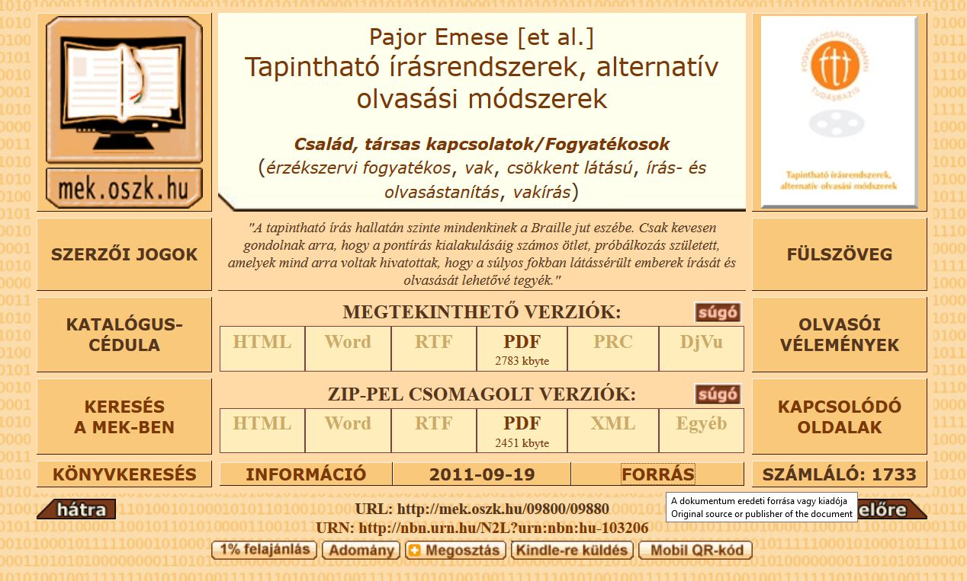
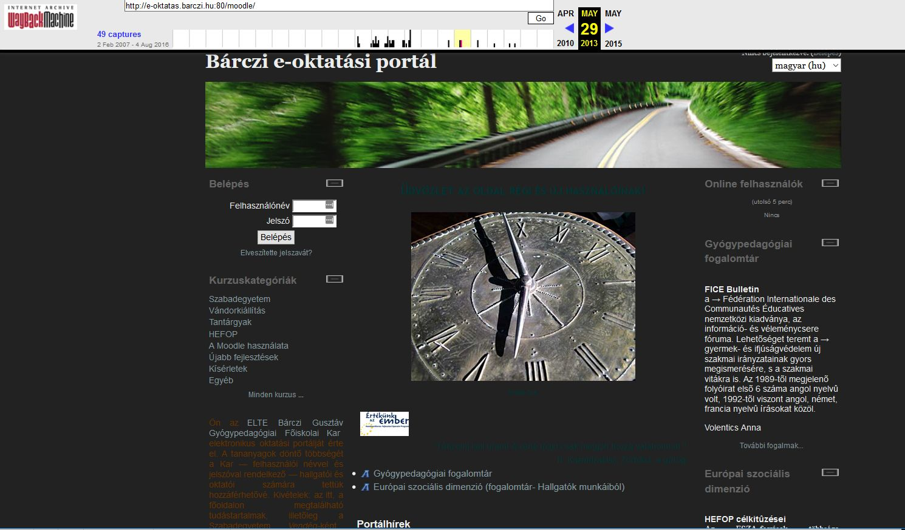
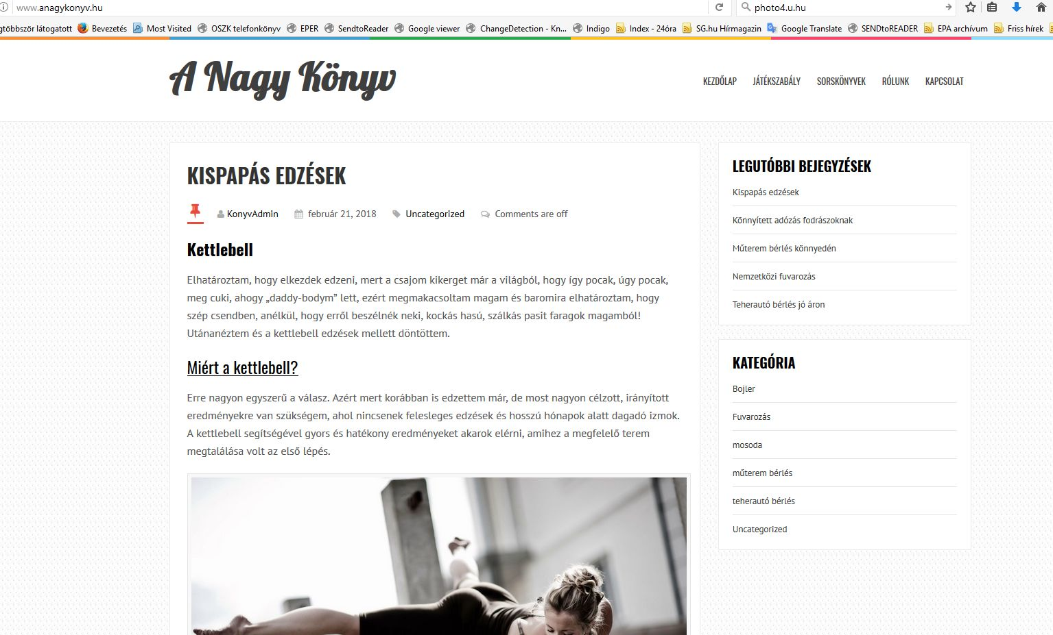
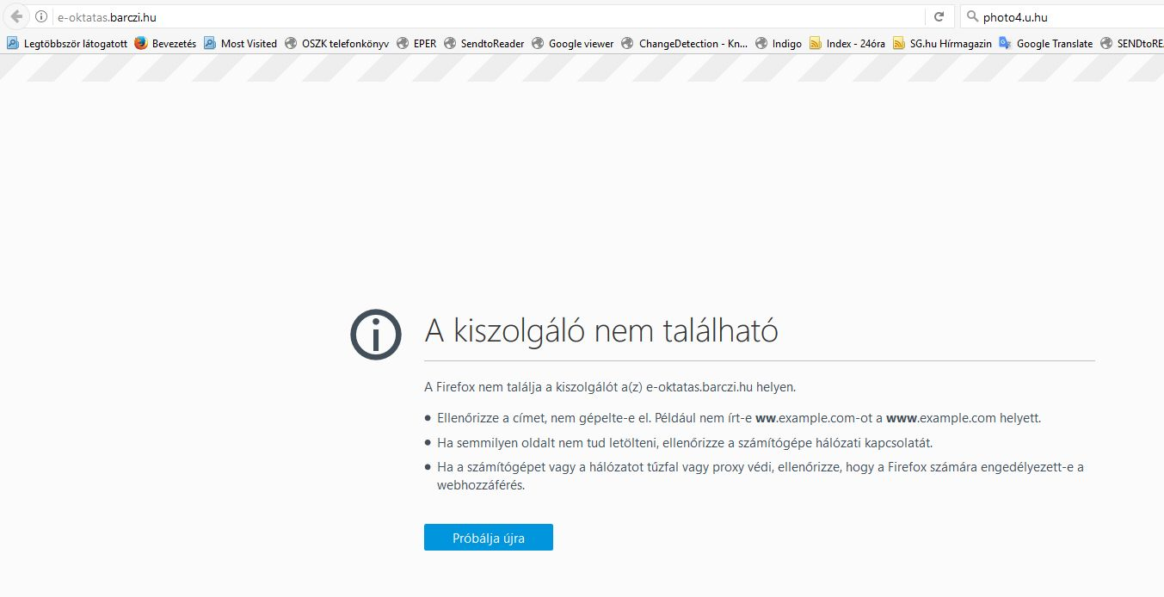
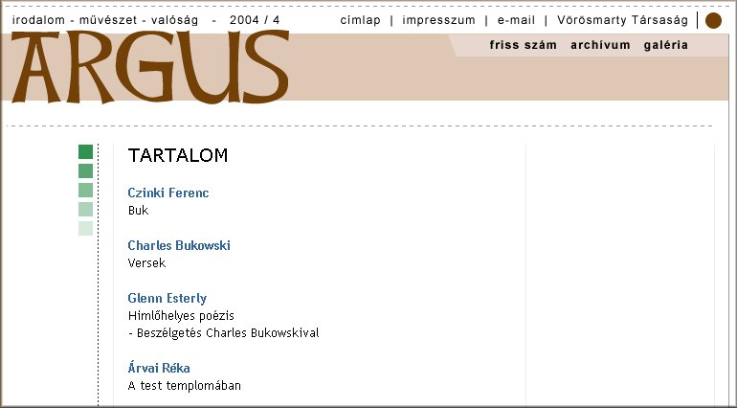
A digitális tartalom eltűnése

Slide 6
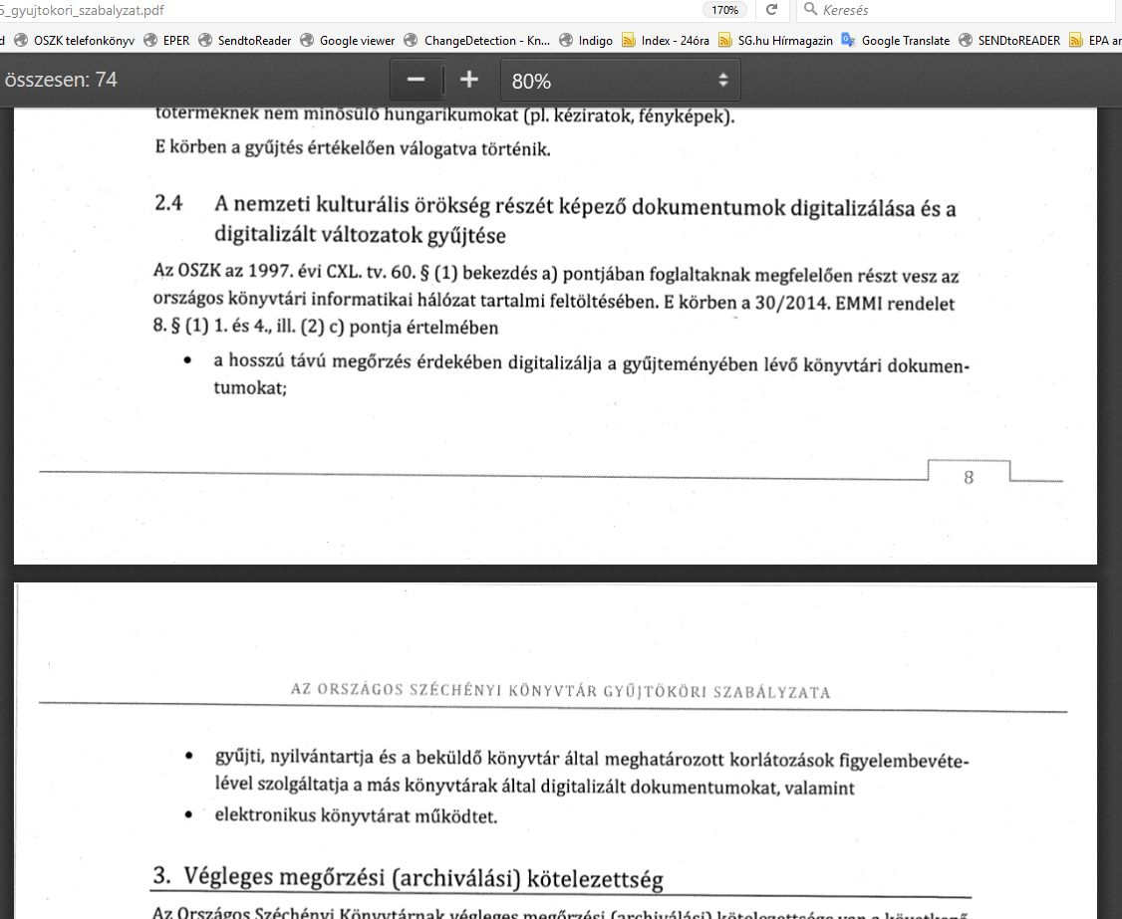
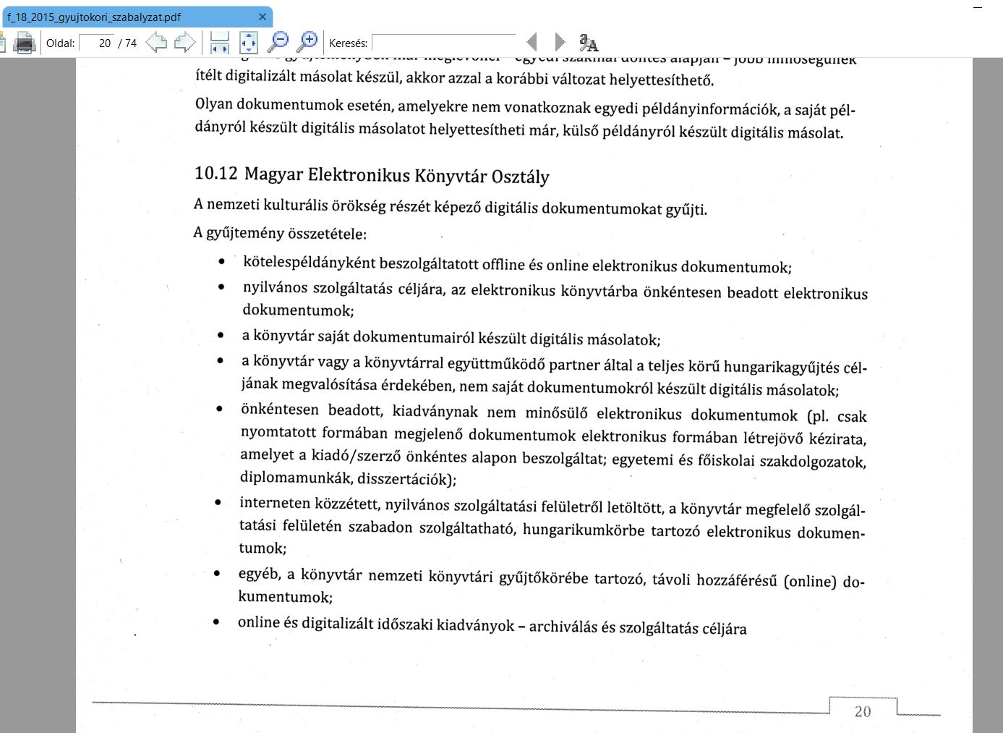
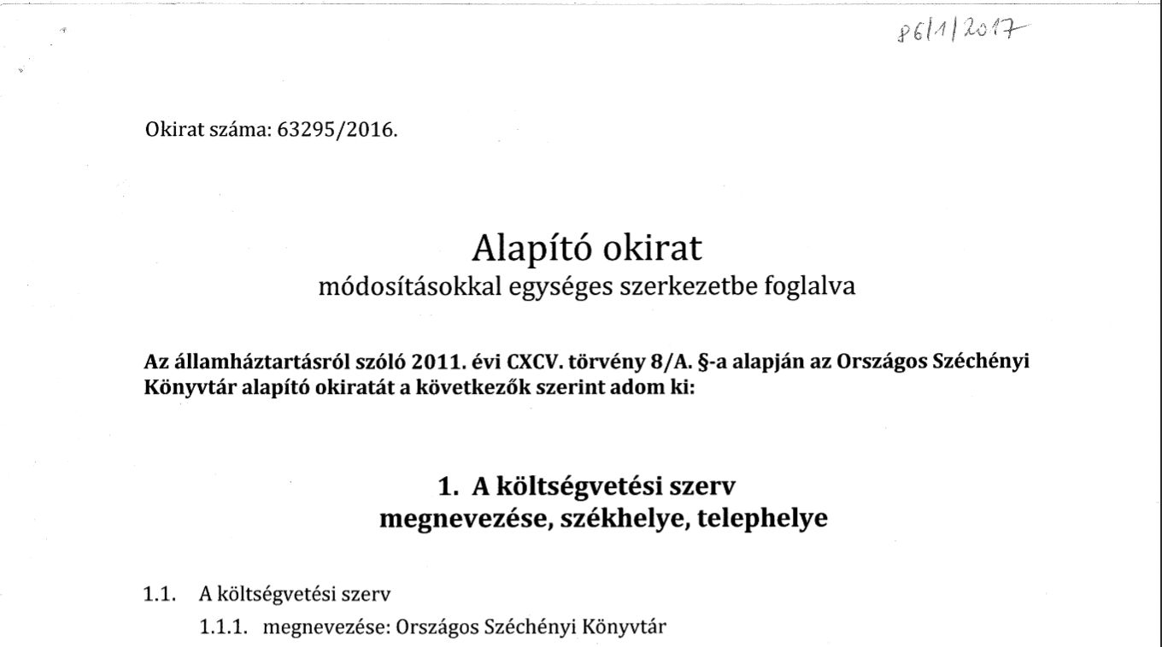
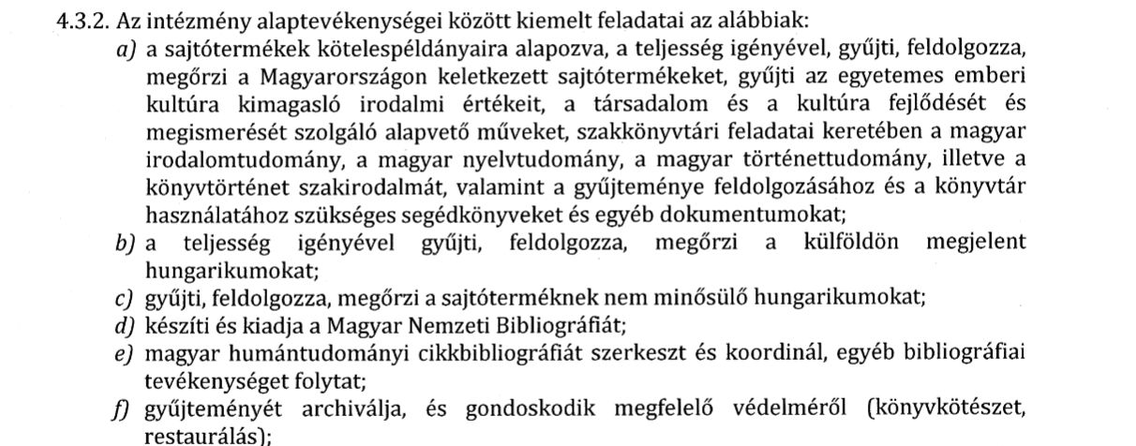
A könyvtárak gyűjtőköre
OSZK
SZIE; 4233 online dokumentum a katalógusban
  http://szakdolgozat.szerep.sze.hu
Dr Kovács Pál Könyvtár Digitális Könyvtár, Győr
  http://edok.gyorikonyvtar.hu/jadox/portal/
  Digitalizált könyvek, folyóiratok, képeslapok, fotók
SZTE Contenta
  http://contenta.ek.szte.hu
  Diplomamunkák, szakdolgozatok, e-tananyag, egyetemi kiadványok
Vörösmarty Mihály Könyvtár, Székesfehérvár
  http://www.fejerkszr.hu/kivonat-a-gyujtokori-szabalyzatbol
6

Slide 7
Digitalizálás kontra digitális tartalom
2017. Közgyűjteményi Digitalizálási Stratégia
  „A Közgyűjteményi Digitalizálási Stratégia (KDS) célja, hogy biztosított legyen a nemzeti kultúrális kincseink, a közgyűjteményi tartalmak minél szélesebb körű, akadálytalan hozzáférése a kultúrafogyasztók számára.”
  https://digitalisjoletprogram.hu/hu/tartalom/kds-kozgyujtemenyi-digitalizalasi-strategia
OSZK digitalizálási stratégiája 2017-2025.
  http://www.oszk.hu/okr-szakmai-anyagok
Országos Könyvtári Digitalizálási Stratégia
  Készülőben...

Slide 8
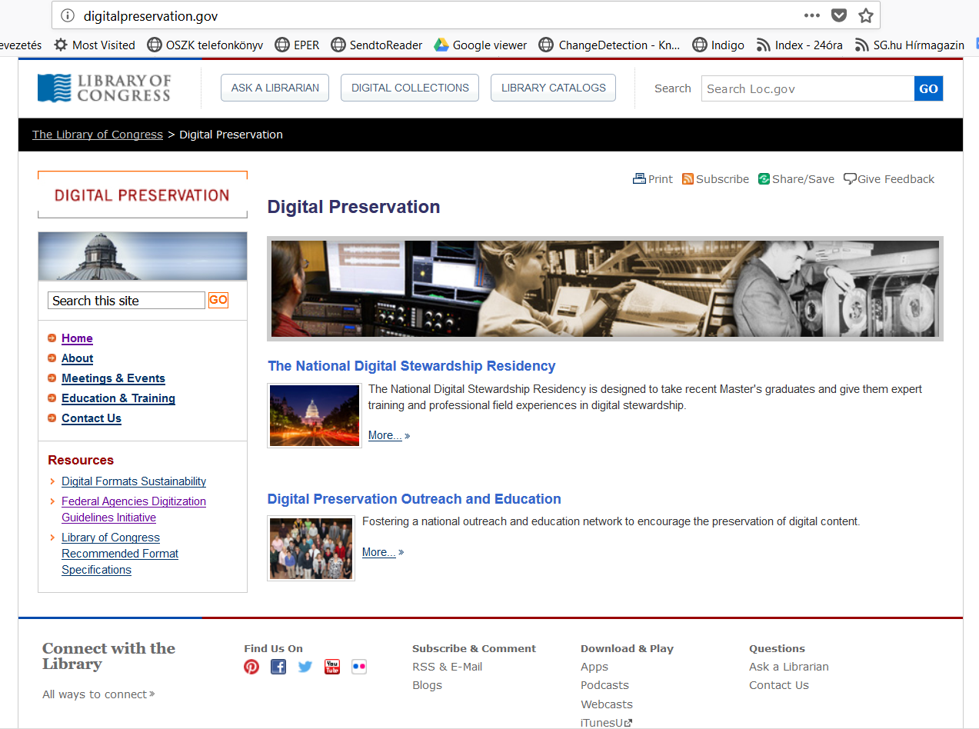
Digitális megőrzési programok
USA: Digital Preservation program, 2000-
  The goal of the National Digital Information Infrastructure and Preservation Program was to implement a national strategy to collect, preserve and make available significant digital content, especially information that is created in digital form only, for current and future generations.
  http://digitalpreservation.gov
Németország: NESTOR
  http://www.langzeitarchivierung.de

Slide 9
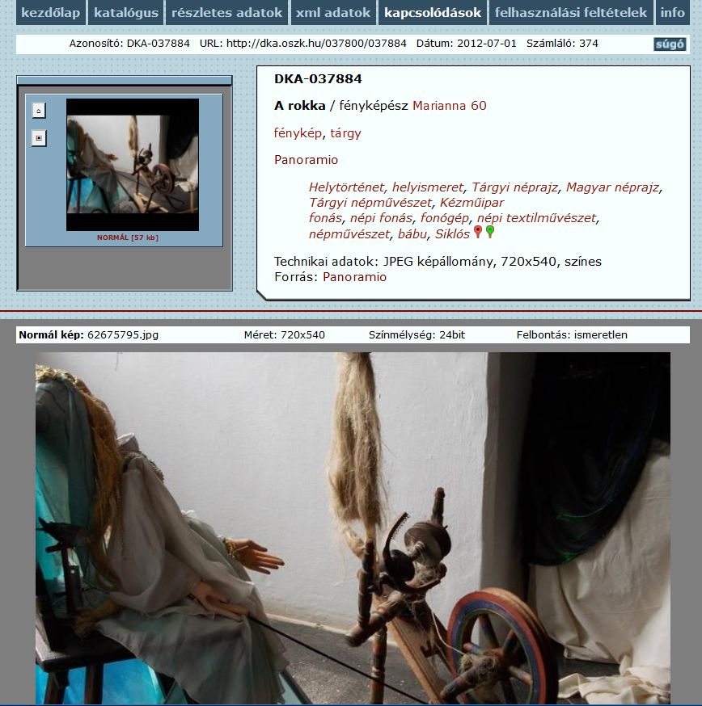
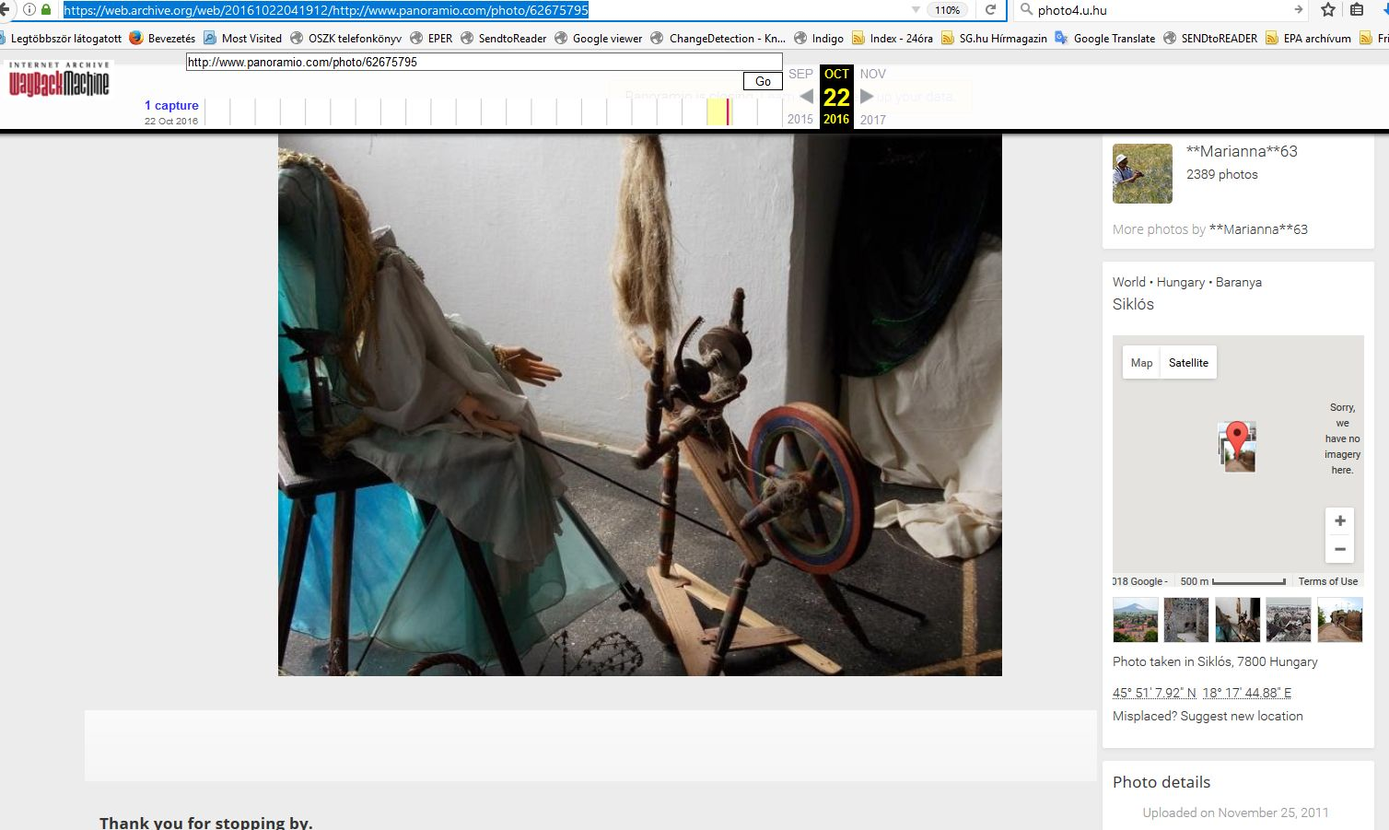
Lépések az OSZK-ban
Dokumentumok archiválása
Digitális könyvek – 1994-99- MEK.oszk.hu
  digitalizált ill. digitálisan terjesztett kiadványok
Digitális könyvek – 2008- OSZKDK.oszk.hu
  e-könyvek kötelespéldányai
Digitális időszaki kiadványok – 2004- EPA.oszk.hu
  archiválás szám (de ha lehetséges: cikk) szinten
Digitális képek – 2007- DKA.oszk.hu
Új kötelespéldány jogszabály 2018 (?)

Slide 10
A webarchiválás kezdetei Magyarországon
Honlapok archiválása
Drótos László: Mi a MIA? - Javaslat egy magyar internet archívum létrehozására
  Networkshop 2006
  http://mek.oszk.hu/html/irattar/eloadas/2006/mia.htm
Sikertelen pályázatok
  SZTE
  NIIF

Slide 11
A webarchiválás kezdetei Magyarországon
A Kormány 1605/2016. (XI. 8.) határozata
(az Országos Széchényi Könyvtár informatikai fejlesztéséhez szükséges források biztosításáról)
  http://www.kozlonyok.hu/nkonline/MKPDF/hiteles/MK16172.pdf
  Közel 10 milliárd Ft.
  A projektet a Kormányzati Informatikai Fejlesztési Ügynökség (KIFÜ) és az OSZK konzorciuma valósítja meg.
  5 nagy feladat, munkacsoport.
  2 éves pilot projekt az üzemszerű webarchiválás feltételeinek megteremtése céljából.

Slide 12
A 2. rész témái:
Az OSZK webaratás projektjének jelenlegi állása
Ismeretterjesztési tevékenység és oktatási tervek
Néhány külföldi példa a helyi vonatkozású webtartalmak archiválására
Tanácsok helyi webarchívumok létrehozásához
Hasznos címek a további tájékozódáshoz

Slide 13
OSZK webaratás projekt
2017 elején, az OKR program részeként indult két éves kísérleti projekt egy leendő magyar internet archívum megteremtése céljából.
Tematikus aratások: könyvtárak, levéltárak, múzeumok, egyetemek, kutatóintézetek, önkormányzatok (több mint 5 ezer webhely) és esemény-alapú gyűjtések: téli olimpia, országgyűlési választások.
Engedélykérések után nyilvános demó archívum: kb. 120 honlap, blog és időszaki kiadvány, teljes szövegű keresővel, metaadatokkal.
Szoftverek: Heritrix, OpenWayback, NetarchiveSuite, Web Curator Tool, WAIL, Nimbus Screen Capture, SolrWayback, SolrMIA ...
Nemzetközi kapcsolatok, IIPC (International Internet Preservation Consortium) tagság.

Slide 14
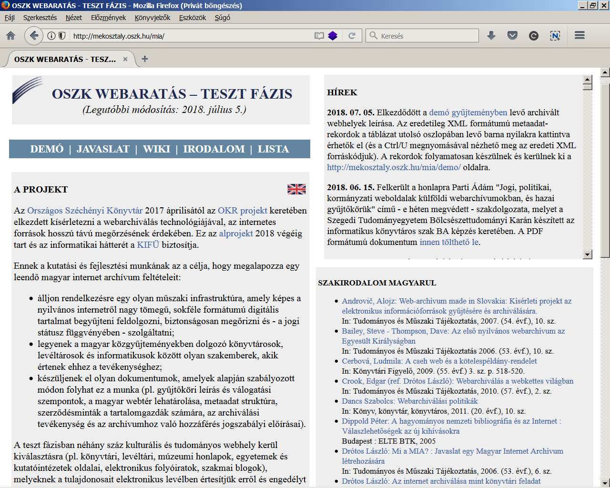
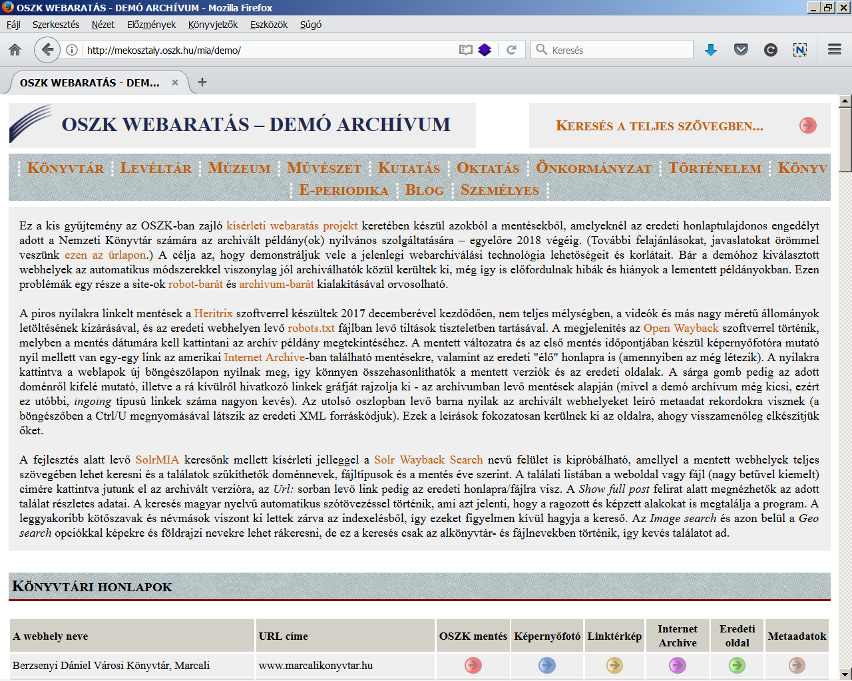
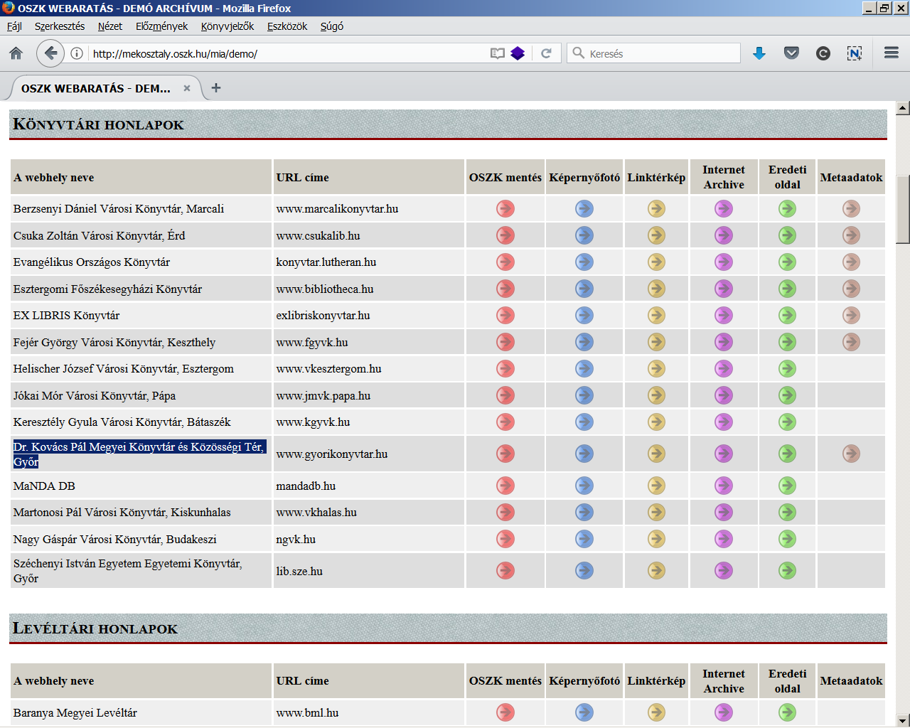
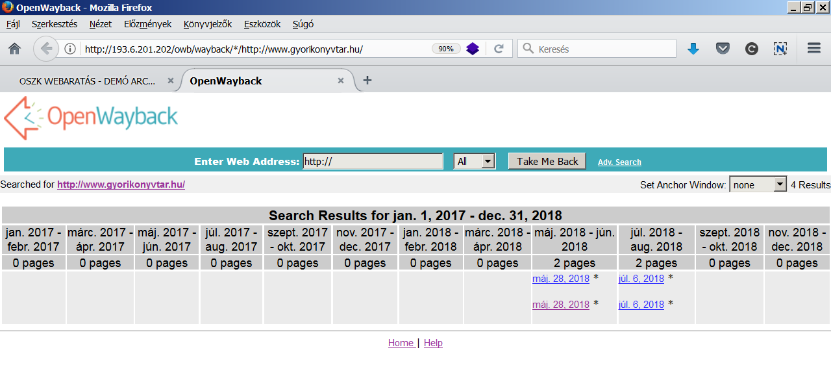
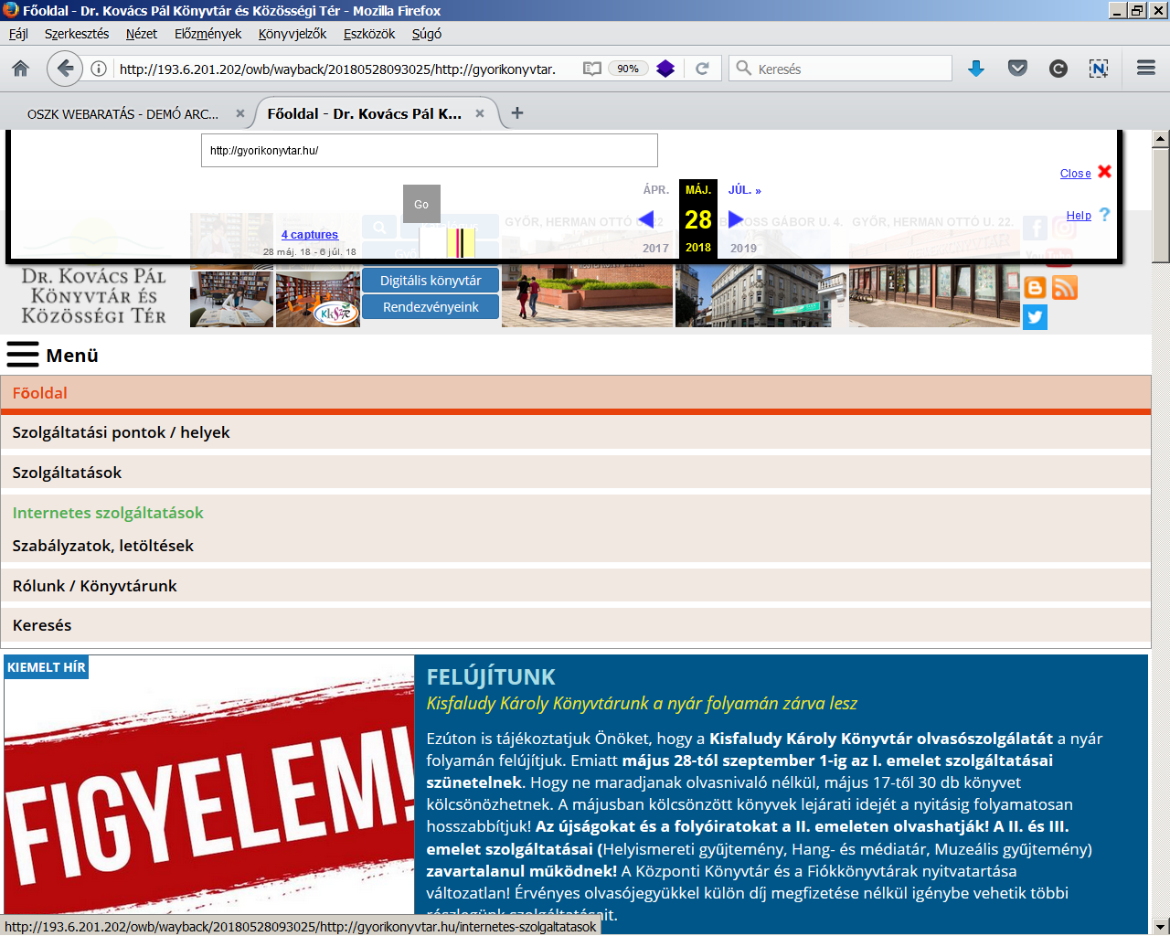
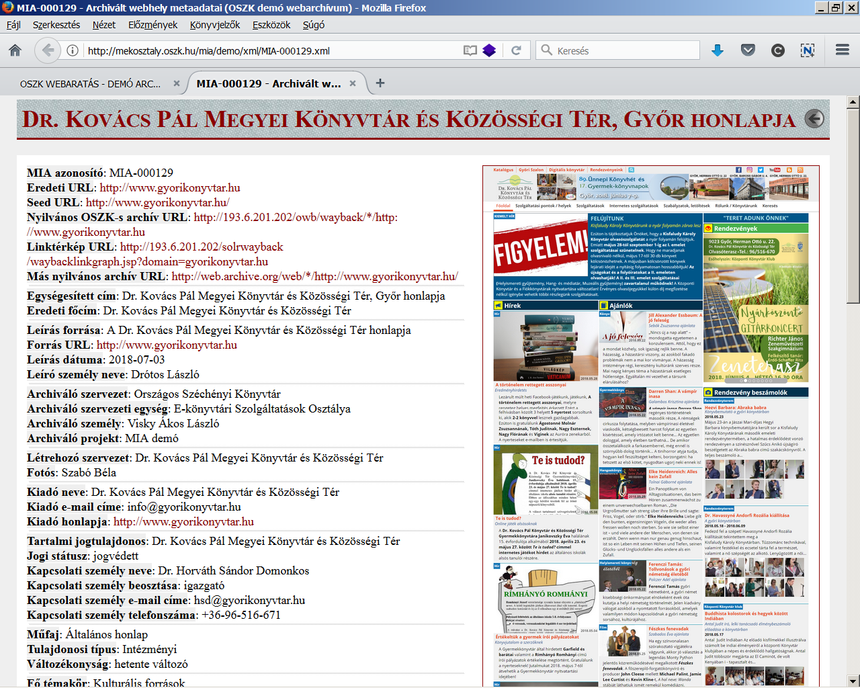
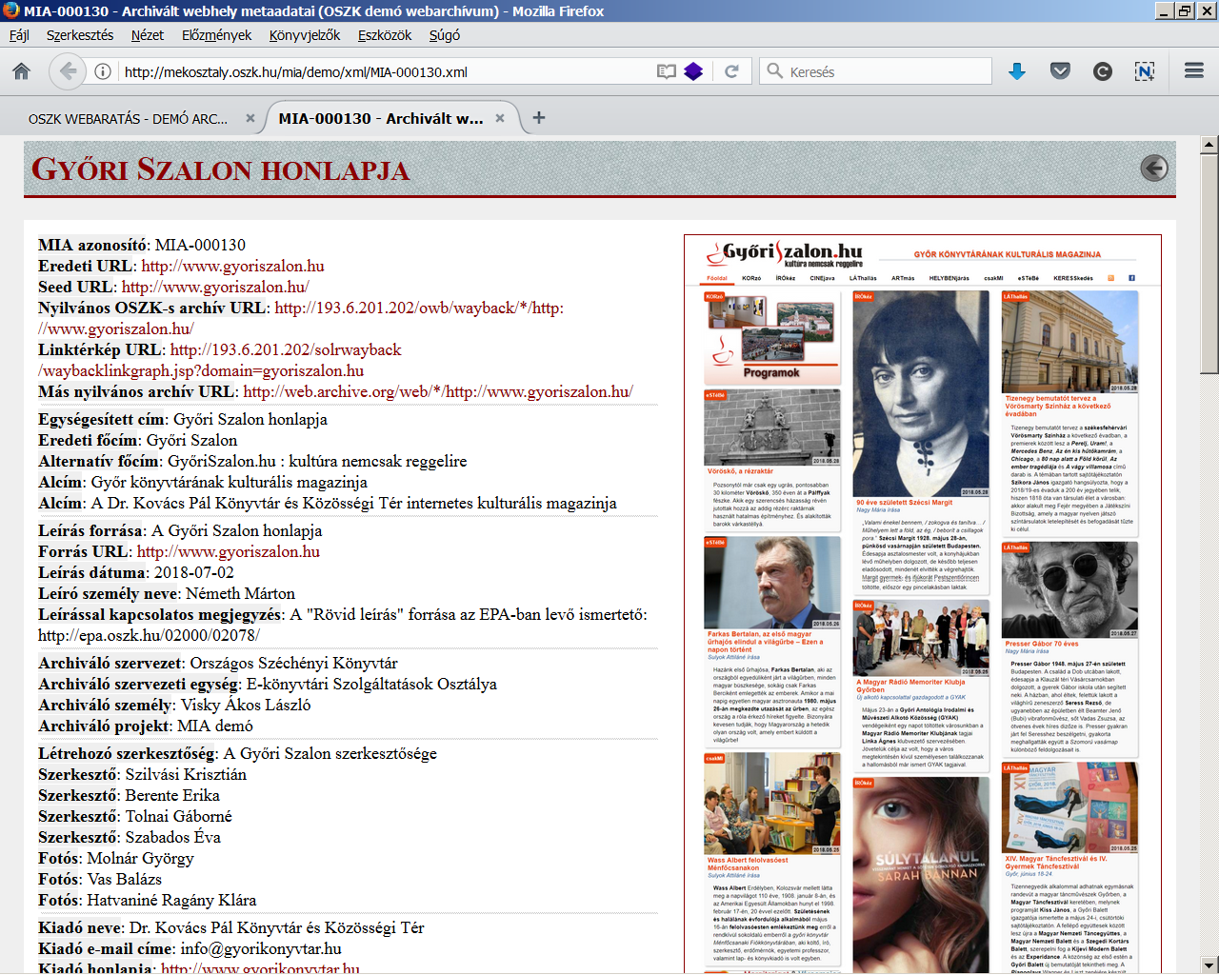
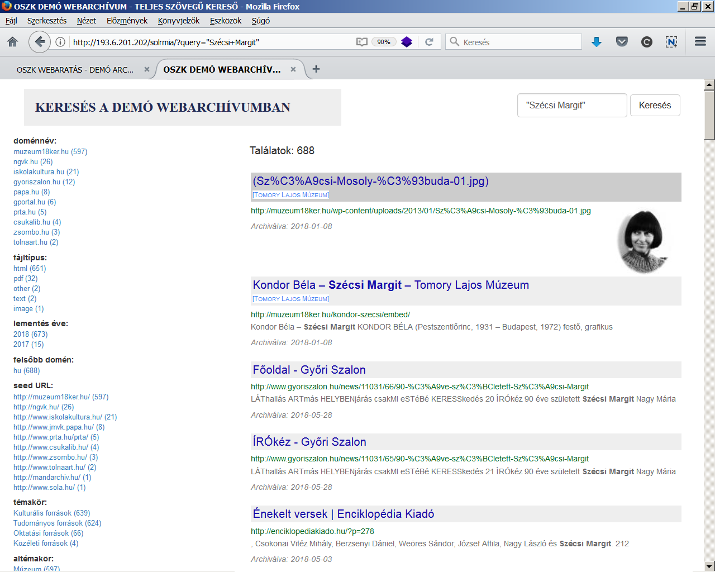

Slide 15
Ismeretterjesztés, oktatás
Ideiglenes projekt honlap hírekkel, irodalomjegyzékkel, külföldi kollégák beágyazott Twitter üzeneteivel.
MIA-L levelezőcsoport (jelenleg 28 taggal), néhány hetente „helyzetjelentések” a projekt aktuális fejleményeiről.
MIA Wiki: 586 szócikk az internetes tartalmak megőrzésével kapcsolatos fogalmakról, projektekről, szoftverekről, szolgáltatásokról, szervezetekről, rendezvényekről stb.
Kevert típusú (nagyrészt e-learning) és hagyományos továbbképzési tanfolyam a Könyvtári Intézet szervezésében.
Előadások hazai és külföldi rendezvényeken, publikációk a szaklapokban, „404” workshop az OSZK-ban...

Slide 16
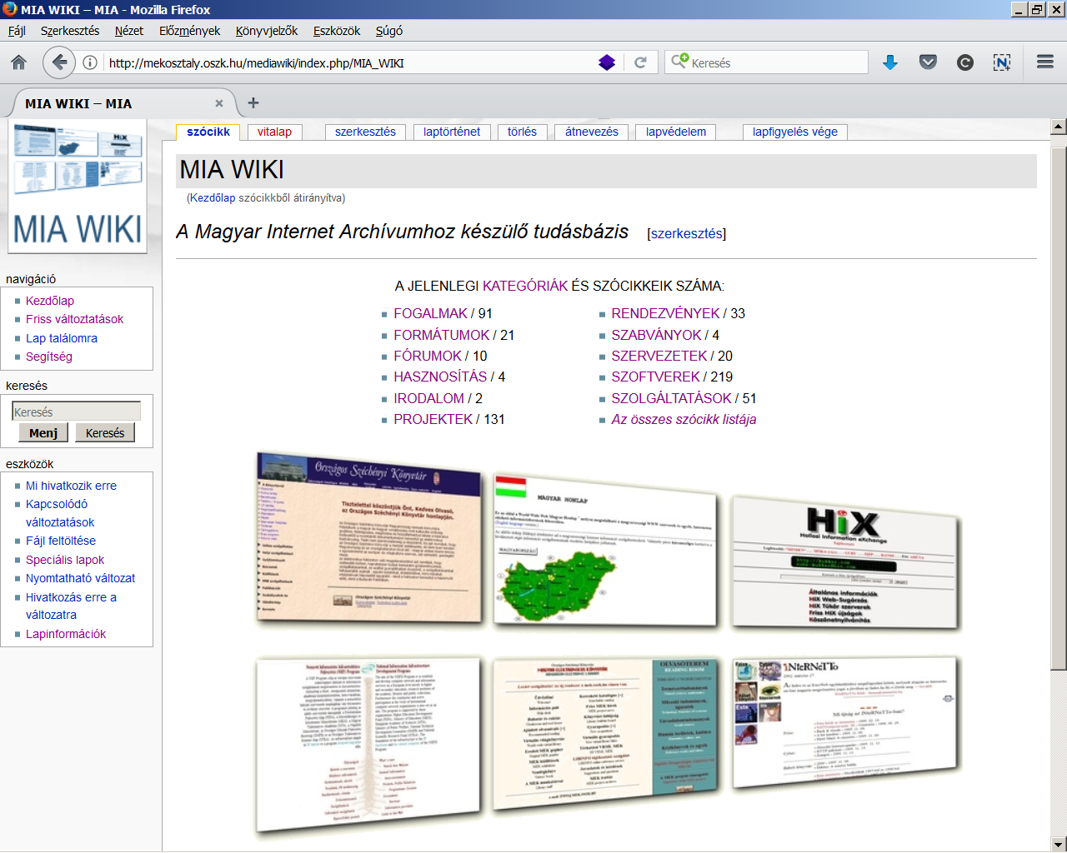
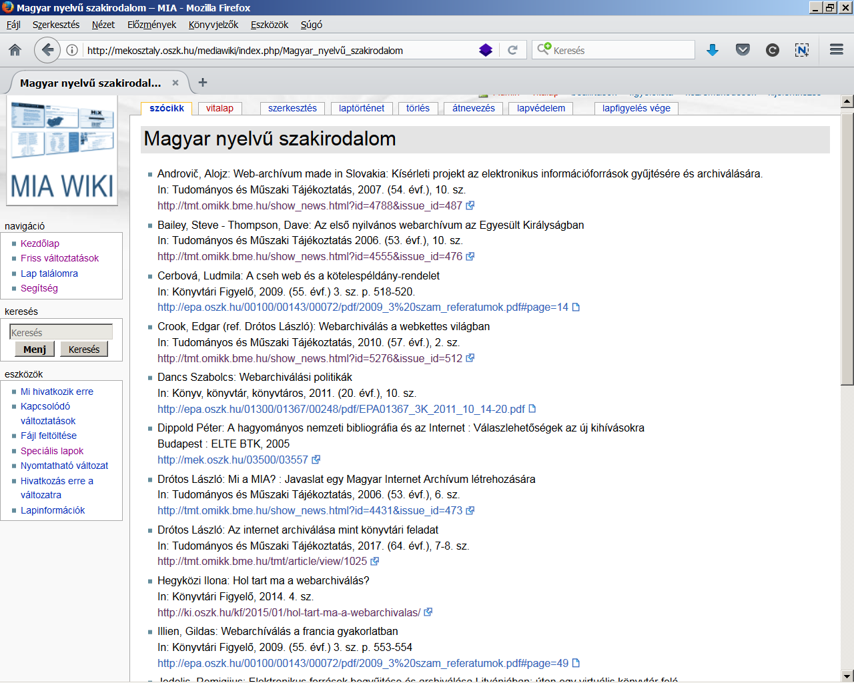
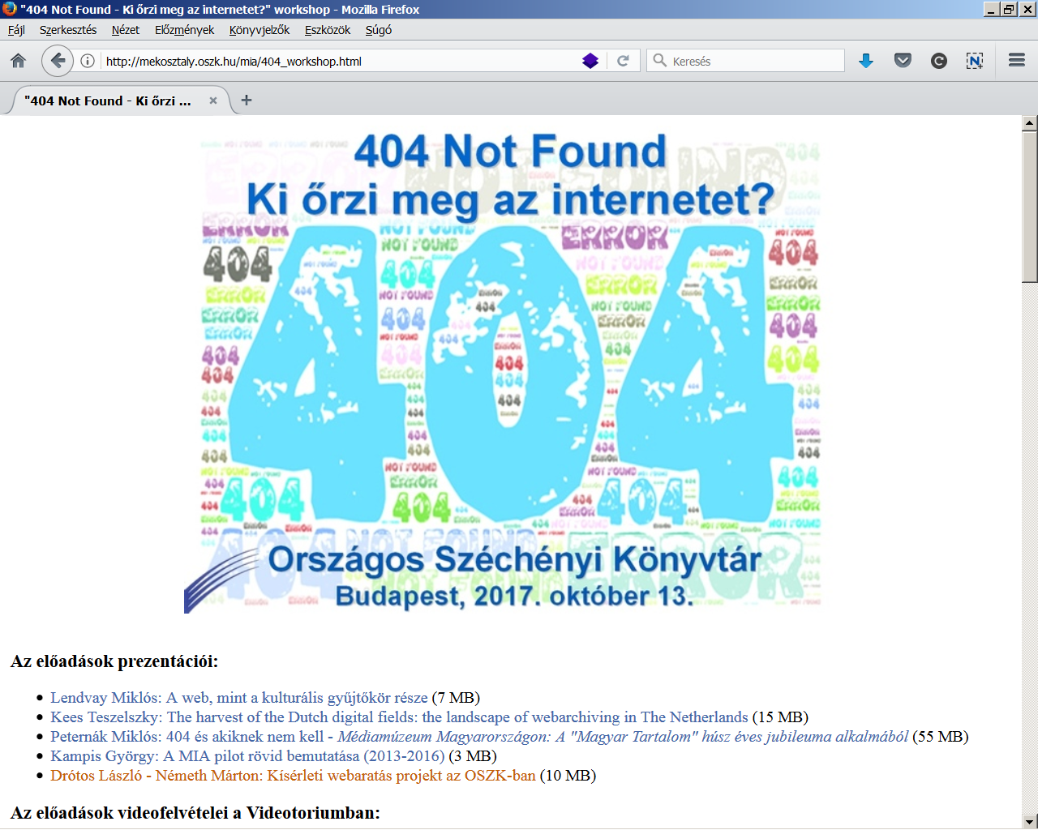
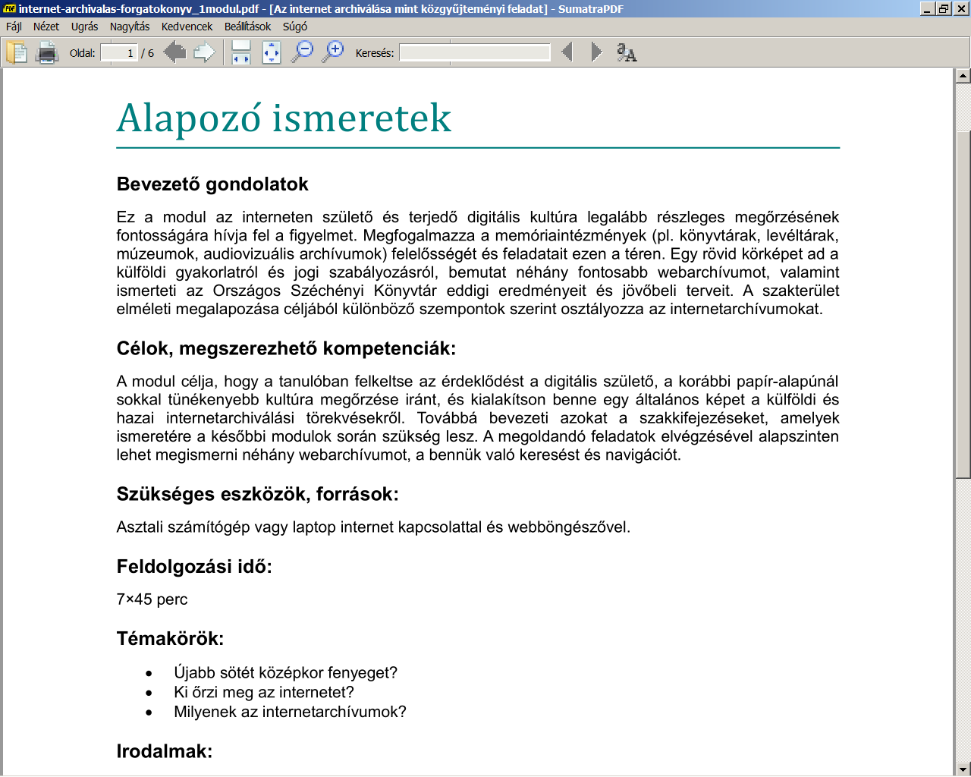
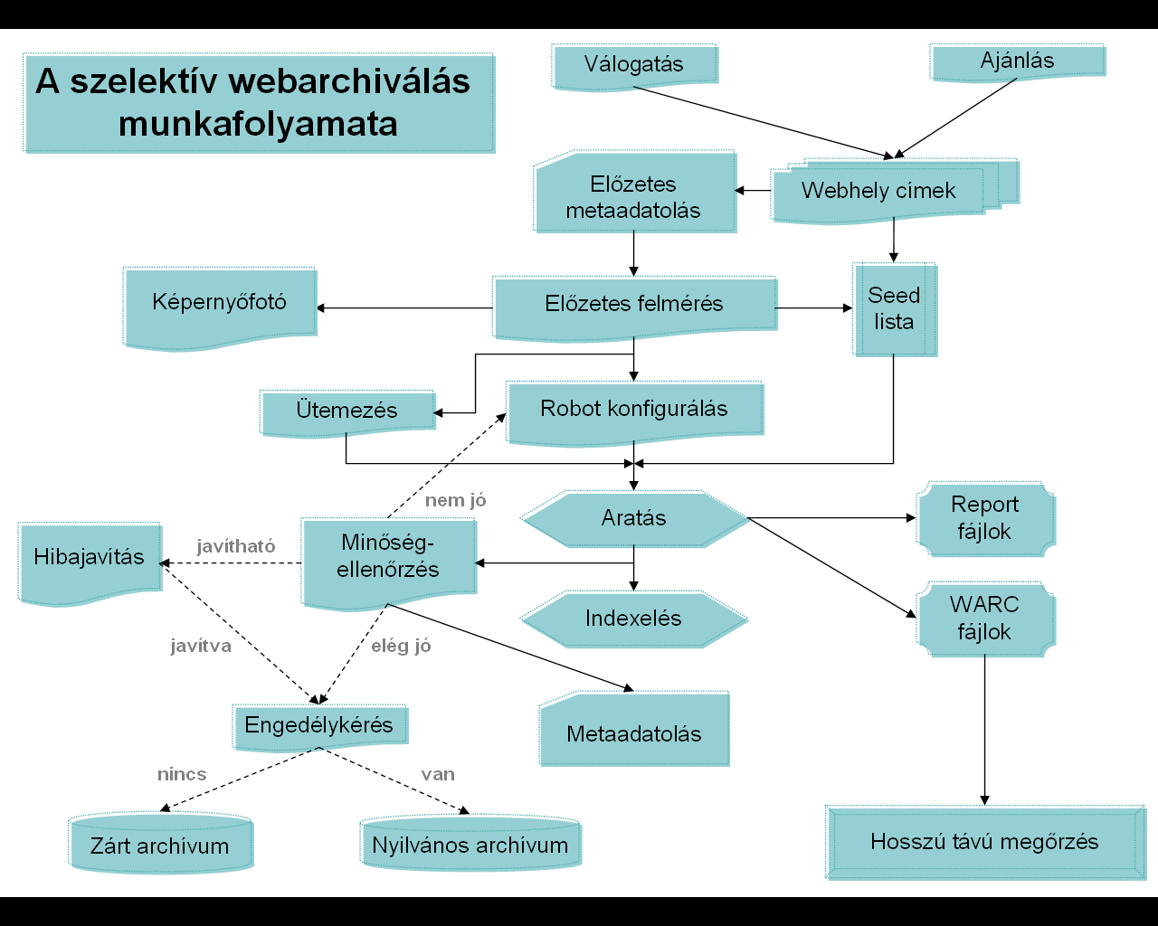

Slide 17
Web Archive of Čačak
A 72 ezer fős közép-szerbiai Čačak város könyvtára 2009-ben –
a szerb webszervereknek a .yu-ról az .rs domainre való átállása idején – összeállított egy 50 tételes listát a régió legfontosabb kulturális és helytörténeti témájú webhelyeiről.
Ezeket az ingyenes, Windows alatt is működő HTTrack-kel letöltötték és a mentést negyedévente megismételték.
A lista később 130-ra nőtt és 2010-ben 255 ezer fájl, összesen 13 gigabájt volt az archívum mérete (egy 2011-es adat szerint pedig már 26 gigabájt).
Hozzáférés nincs, mert csak a szolgáltatók 10%-át tudták
e-mailben elérni, bár azok szinte mind engedélyt adtak rá.

Slide 18
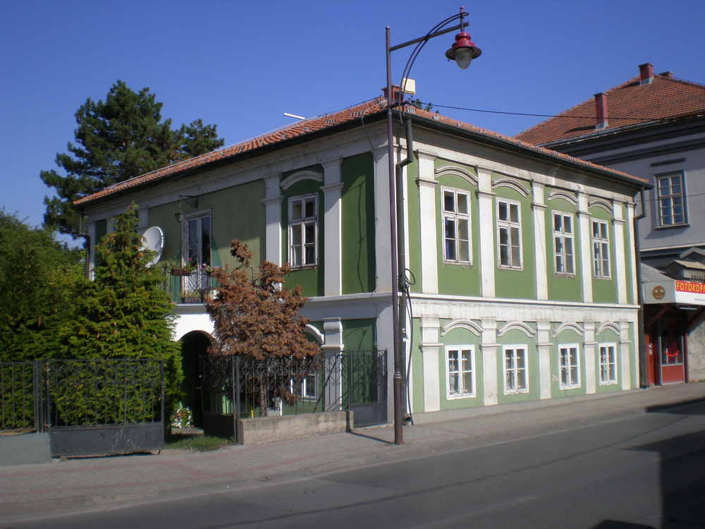
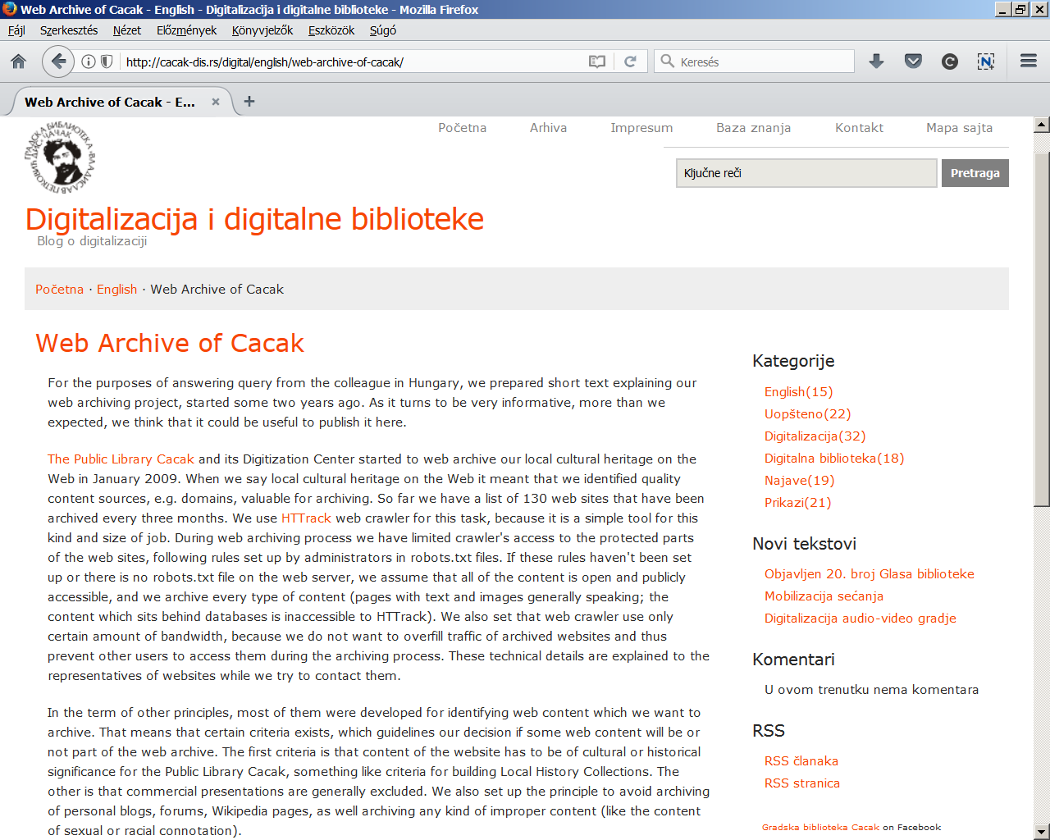
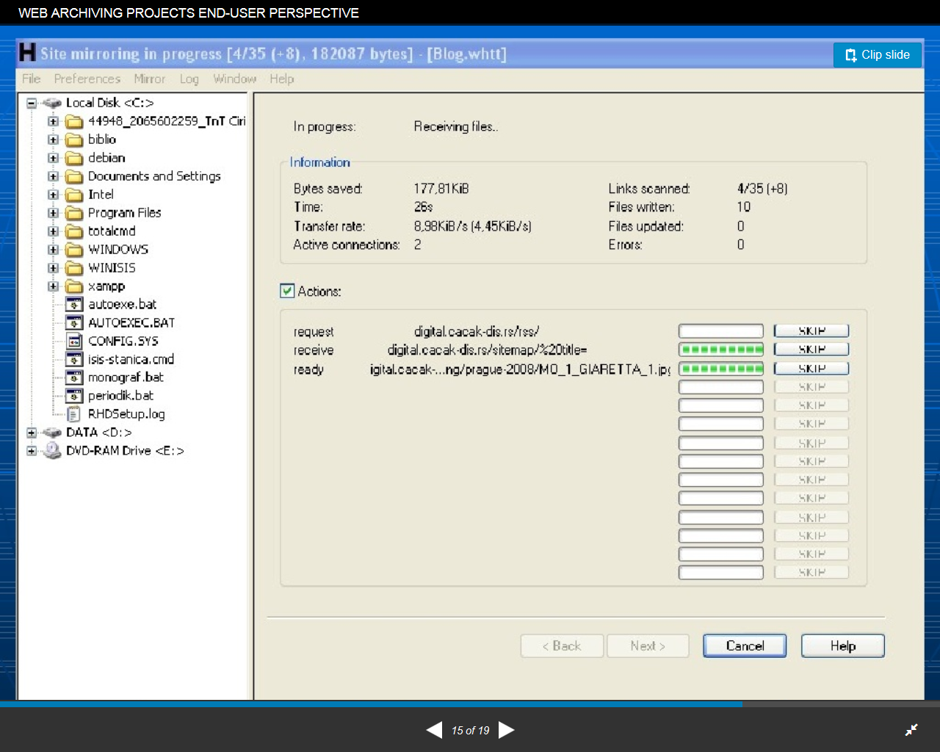
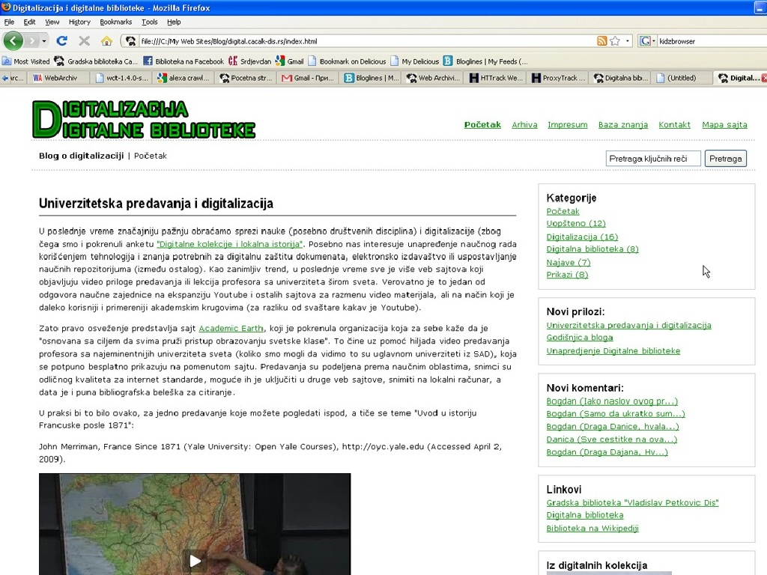

Slide 19
Web Archive Groningen
Hollandia Groningen nevű tartományának és a hasonló nevű városnak 2015 körül indult webarchívuma, melyet – más gyűjteményekkel együtt – a Regionaal Historisch Centrum Groninger Archieven gondoz (az üzemeltető az Archiefweb.eu)
A helytörténet, helyismeret szempontjából érdekes webhelyeket
és blogokat gyűjtik (beleértve az audiovizuális tartalmakat is).
Egy év alatt kb. ezer site-ot válogattak össze és mentettek le. A weblapjukon bárki javasolhat megőrzésre érdemes URL címeket.
Válogatási szempontok: Groningen kultúrája, nyelve, földrajza, története, vagy ott működő szervezet, intézmény, cég webhelye.
Jelenleg nincsen nyilvános szolgáltatás belőle.

Slide 20
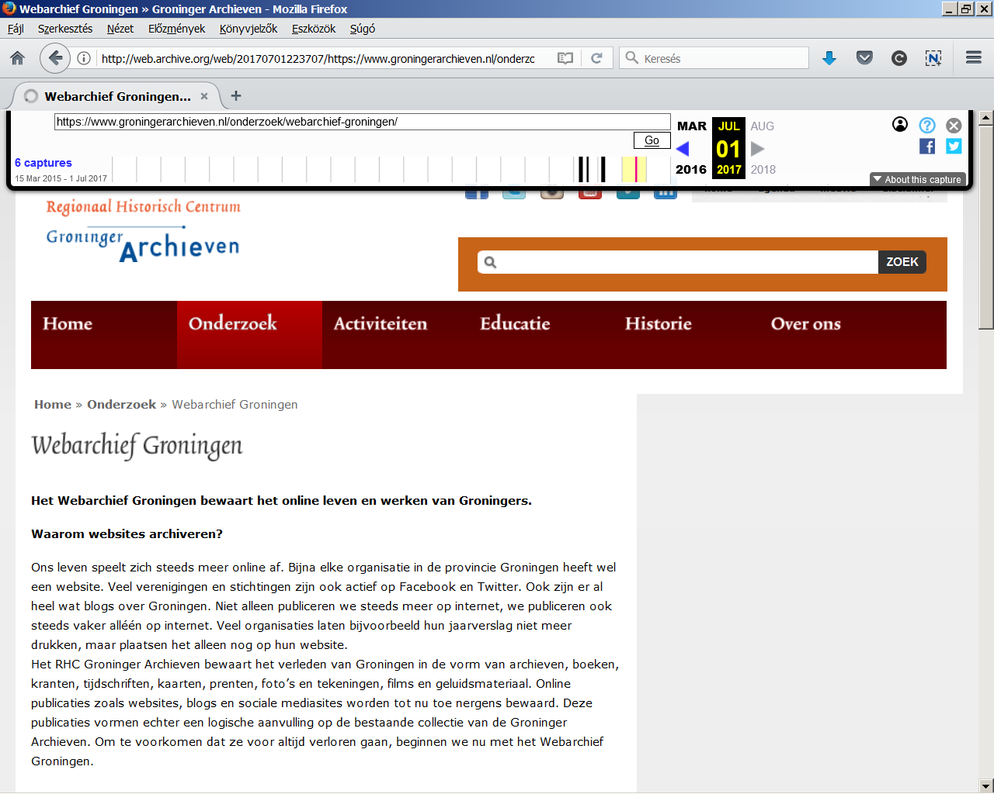
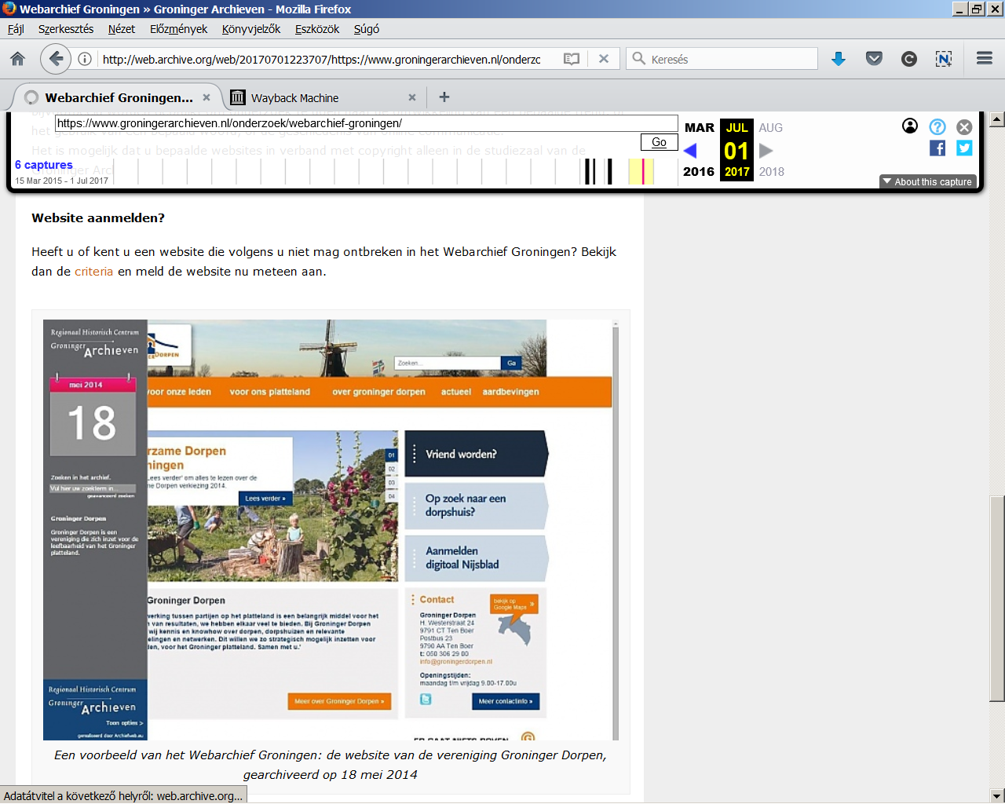
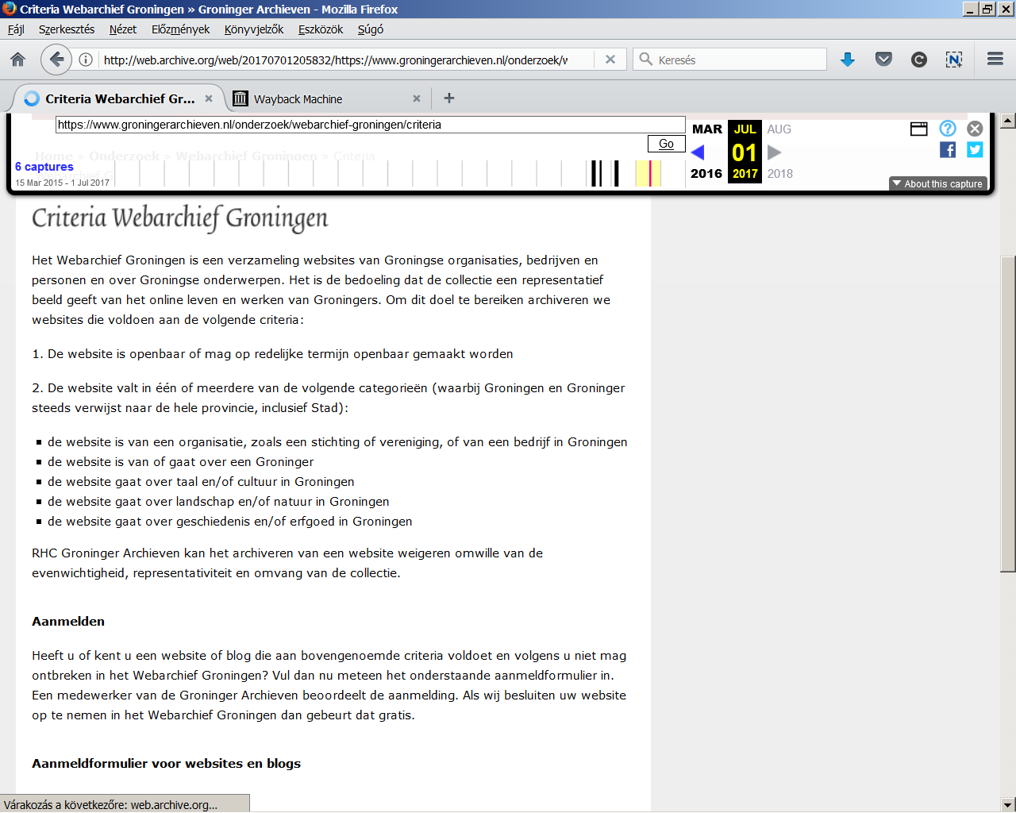

Slide 21
Local Memory Project
Az Old Dominion University „Web Science and Digital Libraries Research Group” 2017-ben nyilvánosságra hozott projektje.
Egy Chrome bővítményen keresztül a felhasználók (elsősorban) helyi vonatkozású híreket gyűjthetnek ki a Google találati listáiból, illetve a Twitterről, majd ezeknek a linkjeiből gyűjteményeket hozhatnak létre, sőt archiválhatják is a weboldalakat az Archive.is szolgáltatással, és megoszthatják őket másokkal.
A „Download collection” gombbal a saját gépünkre is elmenthetik a linkeket JSON vagy TXT formátumban (maguk a weboldalak nem menthetők el lokálisan).
A projekt adatbázisában 2018 márciusában 183 ország
3151 városának online hírforrásai voltak nyilvántartva.

Slide 22
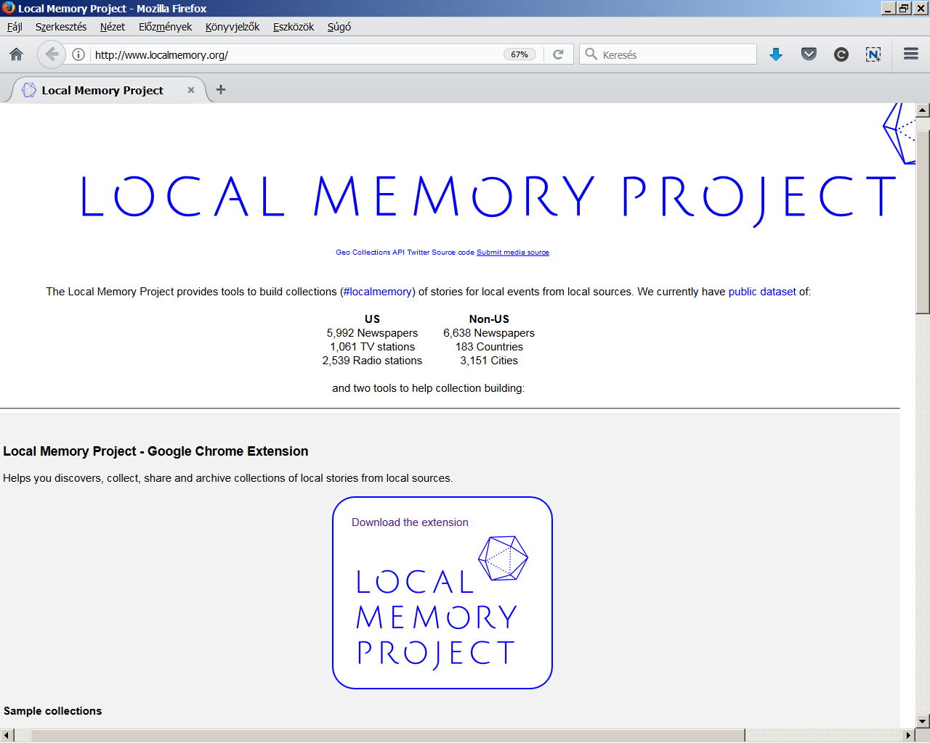
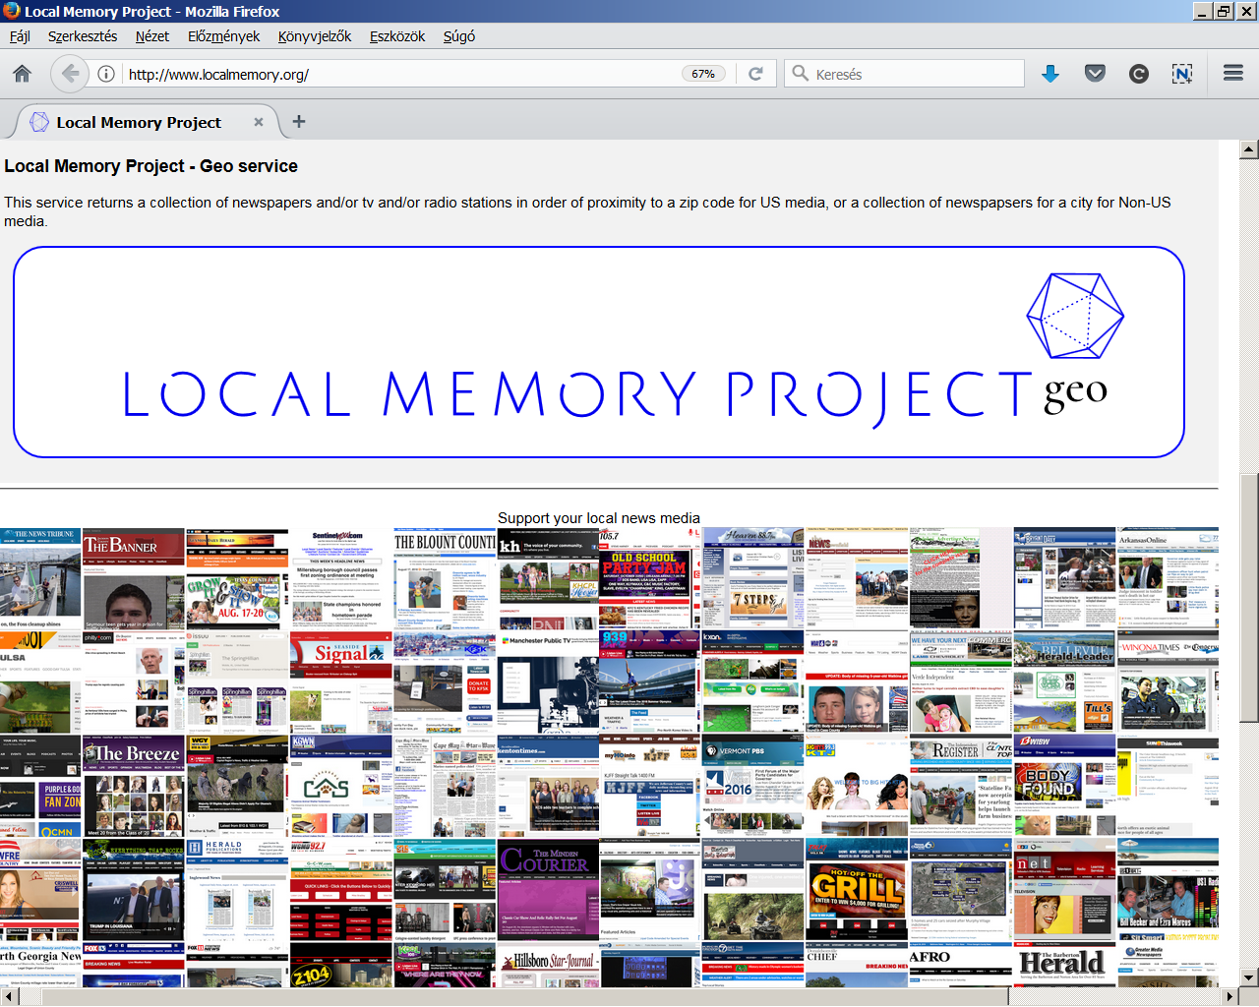
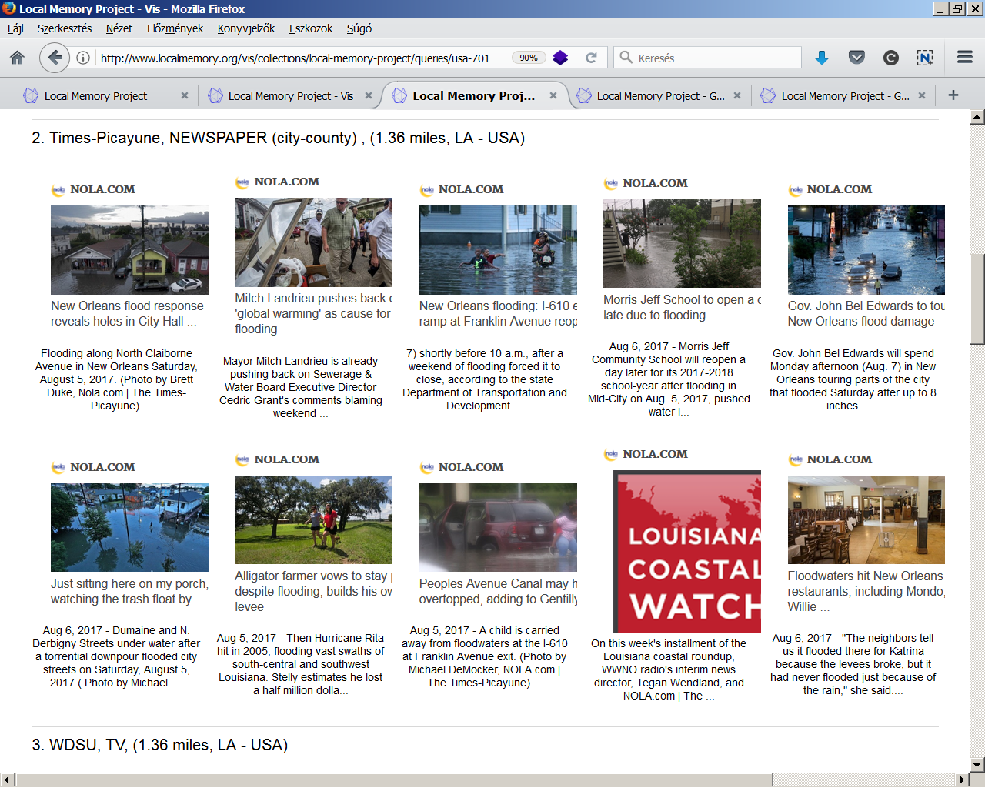
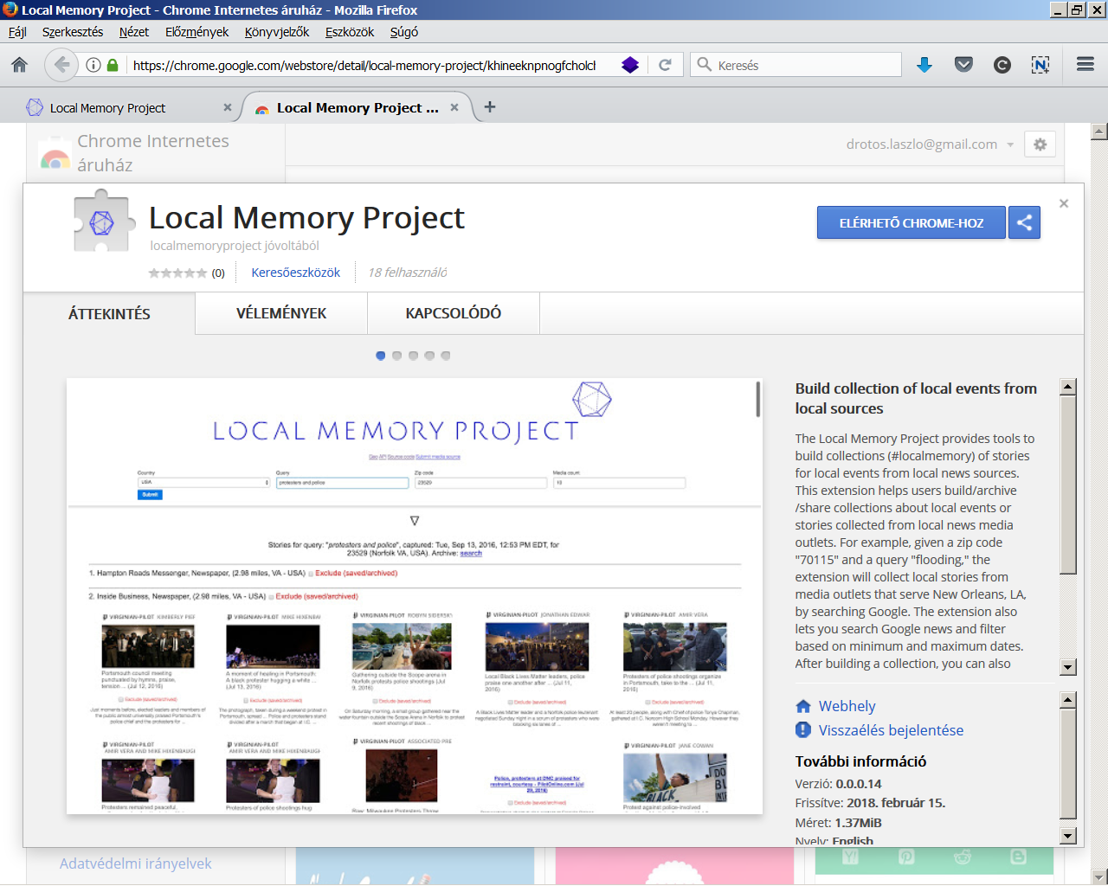

Slide 23
Community Webs
2017 végén az Institute of Museum and Library Services és az Internet Archive támogatásával indított két éves projekt.
27 amerikai közkönyvtár több mint 35 terabájtnyi, a helyi közösségekkel kapcsolatos webes tartalmat (pl. helyi hírportálok, blogok, közösségi média anyaga) archivál az Archive-It szolgáltatás segítségével.
A projekt keretében a könyvtárosok képzést is kapnak a webarchiválással kapcsolatos ismeretekről. (A tananyagot várhatóan 2019 elején nyilvánosan is elérhetővé teszik.)

Slide 24
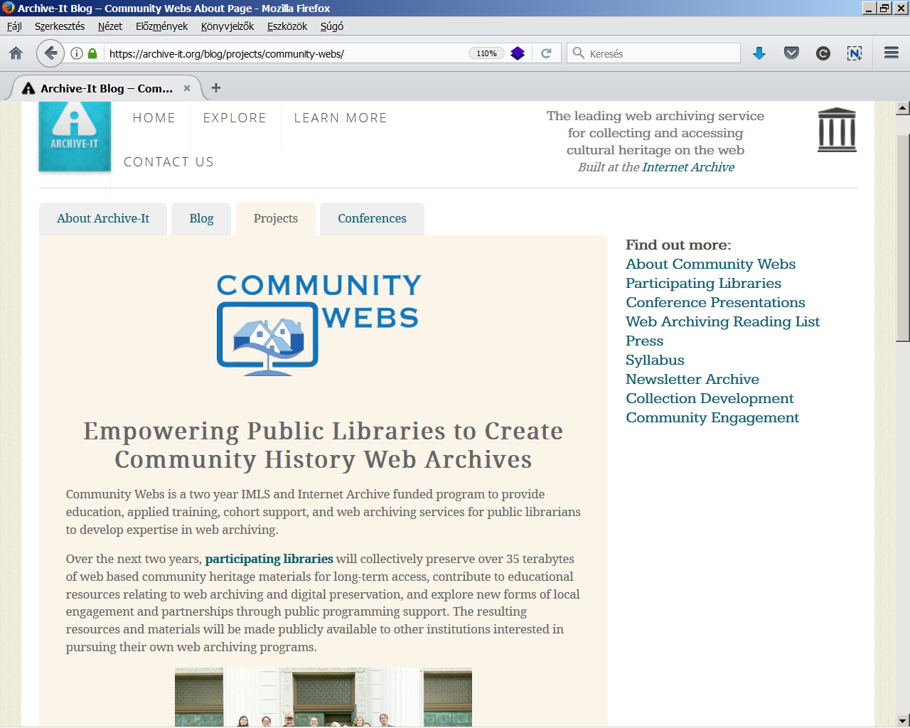
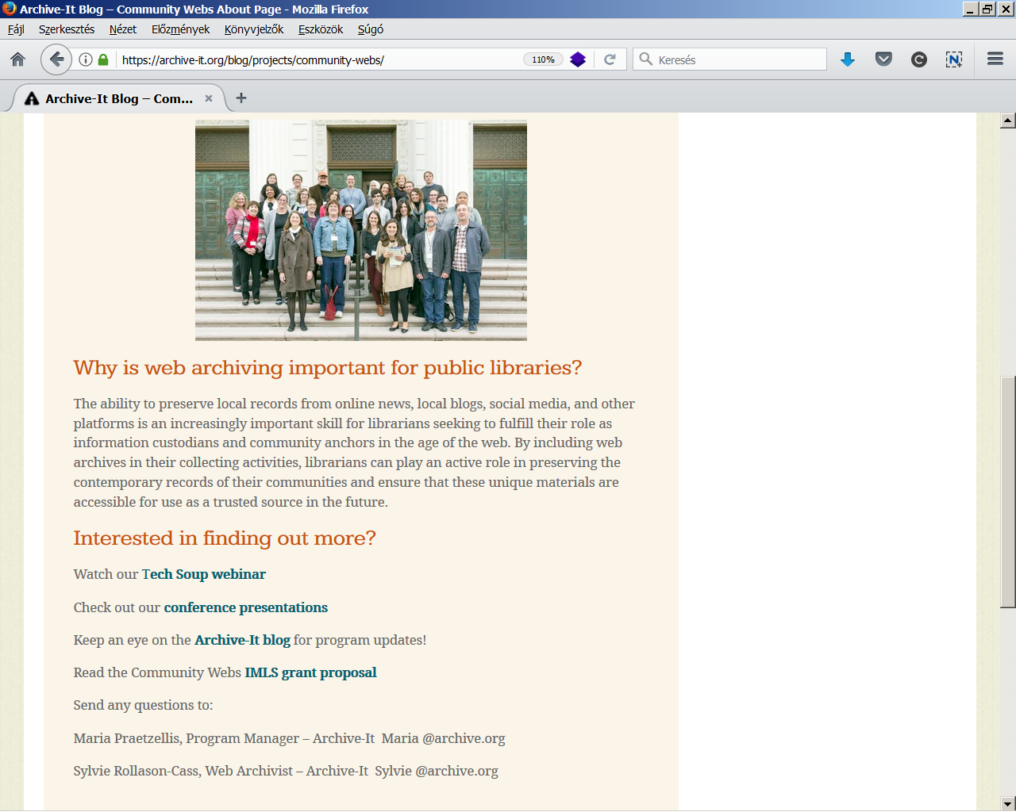

Slide 25
Helyi webarchívumok létrehozása
Mit?
A régió történetével, társadalmával, kultúrájával, földrajzával stb. foglalkozó weblapok és webhelyek, helybéli intézmények honlapjai, regionális hírportálok, a helyi közélet és kultúra szereplőinek nyilvános közösségi oldalai...
Mivel?
ScrapBook, HTTrack, WAIL, Webrecorder, WARCreate, WCT,
NAS, Mink, Archive-It
Hogyan?
Önállóan, más intézménnyel együtt, az OSZK-val együtt.
Mikor?
Minél előbb, mert a digitális kultúránk nagyon tünékeny.

Slide 26
Hasznos címek
OKR projekt: http://www.oszk.hu/okr-projekt
Webaratás projekt: http://mekosztaly.oszk.hu/mia/
Wiki: http://mekosztaly.oszk.hu/miawiki
Demó: http://mekosztaly.oszk.hu/mia/demo/
Javaslattevő űrlap: https://goo.gl/forms/Y1qIIxcM7APPiq443
Kapcsolati cím: mia@mek.oszk.hu
KÖSZÖNJÜK A FIGYELMET!

